Slide 1
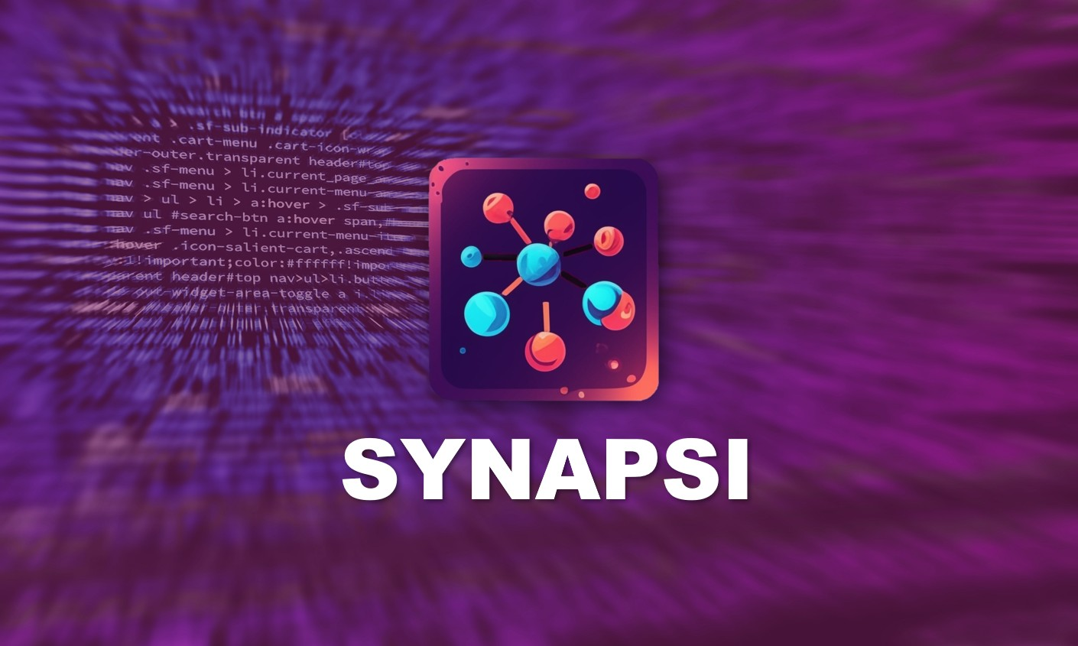
La Rana Bollita delle libertà digitali

Slide 2
La Rana Bollita delle libertà digitali
Introduzione al concetto di 'rana bollita' digitale
Illustrazione di come le libertà digitali possono erodersi gradualmente senza un'evidente opposizione, utilizzando il metafora della rana che non percepisce l'aumento graduale della temperatura dell'acqua.
Cronologia delle restrizioni digitali (2011-2035)
Dettaglio degli eventi principali per ogni decennio: introduzione di leggi per il controllo di internet, restrizioni sul software libero, e l'imposizione di standard hardware governativi.
Impatto sul software e hardware
Analisi delle politiche che limitano l'uso di certi tipi di software, come gli ad-blocker, e le implicazioni di sistemi hardware che verificano l'integrità del dispositivo.
Limitazioni nelle app e software
Discussione sulle politiche che forzano gli utenti a scaricare app solo da store ufficiali, eliminando la possibilità di installare software da fonti esterne, limitando così la libertà di scelta e potenzialmente la privacy.
Reazioni legislative e comunitarie
Overview delle risposte normative e delle reazioni da parte della comunità tecnologica e degli utenti, inclusi movimenti di resistenza e campagne per la salvaguardia della privacy e della libertà digitale.
Strategie di adattamento e resistenza
Suggerimenti su come individui e organizzazioni possono navigare e possibilmente contrastare le restrizioni crescenti, inclusi l'uso di tecnologie decentralizzate e l'advocacy per politiche più aperte e libere.

Slide 3
La Rana Bollita delle libertà digitali
Metafora della Rana Bollita:
La metafora della rana bollita descrive come una rana, immersa in acqua riscaldata gradualmente, non percepisce il pericolo fino a quando non è troppo tardi.
Analogamente, le libertà digitali possono erodersi gradualmente senza che le persone se ne accorgano.
Esempi di Erosione Graduale:
Monitoraggio Online: Incremento progressivo del tracciamento e della sorveglianza online.
Censura e Filtraggio: Introduzione lenta di censure e filtri che limitano l'accesso alle informazioni.
Perdita di Privacy: Raccolta crescente di dati personali senza consenso esplicito.
Effetti della Non-Opposizione:
Le persone si abituano ai cambiamenti e accettano restrizioni sempre maggiori.
La resistenza diminuisce man mano che i cambiamenti sembrano normali e inevitabili.

Slide 4
La Rana Bollita delle libertà digitali
Come Riconoscere l’Erosione delle Libertà Digitali:
Incremento della Sorveglianza: Notare un aumento nel monitoraggio delle attività online.
Cambiamenti nelle Norme di Utilizzo: Osservare modifiche nei termini di servizio e nelle politiche sulla privacy.
Accesso Limitato alle Informazioni: Essere consapevoli della crescente censura e del filtraggio dei contenuti.
Azione Proattiva:
Informarsi e sensibilizzare sulle questioni di libertà digitale.
Sostenere leggi e regolamenti che proteggano la privacy e la libertà online.
Partecipare attivamente alle discussioni su diritti digitali.
Importanza della Vigilanza:
Essere consapevoli dell'erosione graduale delle libertà digitali è cruciale per prevenire la perdita di diritti fondamentali.
La metafora della rana bollita ci ricorda che piccoli cambiamenti possono accumularsi portando a conseguenze significative.

Slide 5
La Rana Bollita delle libertà digitali
Come Riconoscere l’Erosione delle Libertà Digitali:
Incremento della Sorveglianza: Notare un aumento nel monitoraggio delle attività online.
Cambiamenti nelle Norme di Utilizzo: Osservare modifiche nei termini di servizio e nelle politiche sulla privacy.
Accesso Limitato alle Informazioni: Essere consapevoli della crescente censura e del filtraggio dei contenuti.
Azione Proattiva:
Informarsi e sensibilizzare sulle questioni di libertà digitale.
Sostenere leggi e regolamenti che proteggano la privacy e la libertà online.
Partecipare attivamente alle discussioni su diritti digitali.
Importanza della Vigilanza:
Essere consapevoli dell'erosione graduale delle libertà digitali è cruciale per prevenire la perdita di diritti fondamentali.
La metafora della rana bollita ci ricorda che piccoli cambiamenti possono accumularsi portando a conseguenze significative.

Slide 6
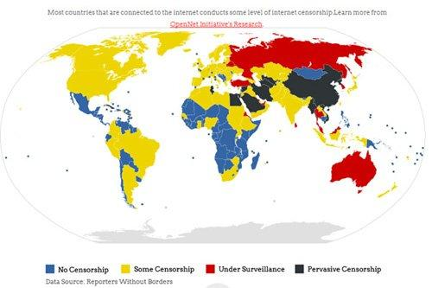
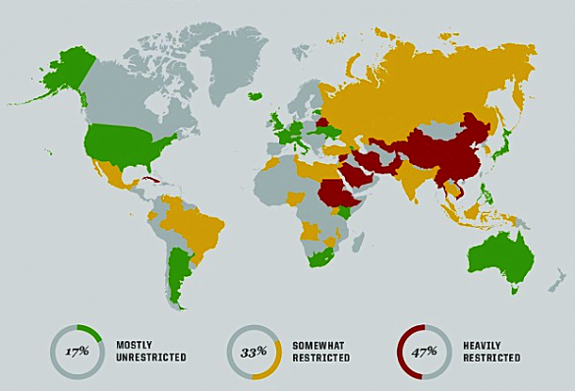
La Rana Bollita delle libertà digitali

Slide 7
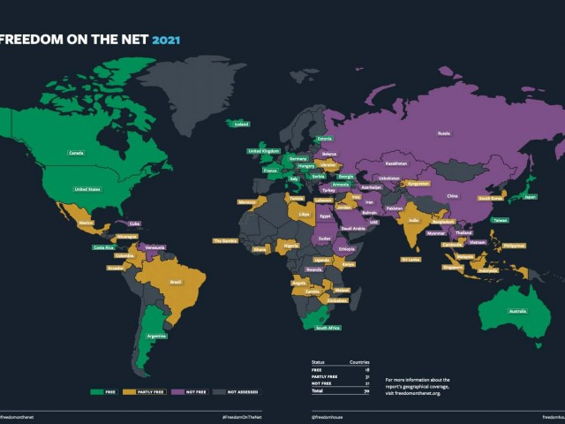
La Rana Bollita delle libertà digitali

Slide 8
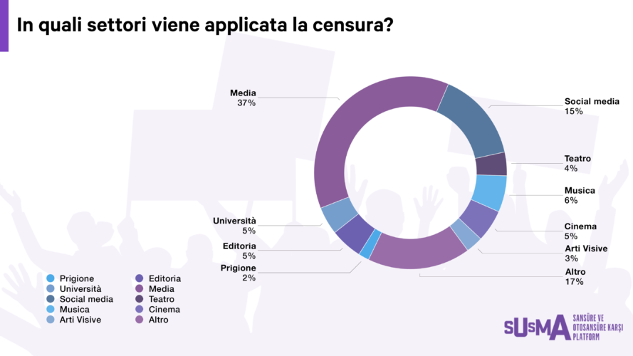
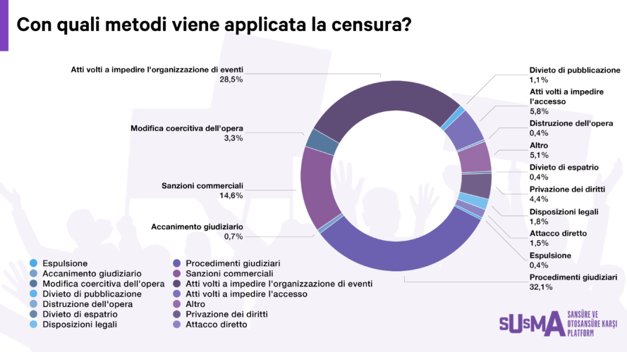
La Rana Bollita delle libertà digitali

Slide 9
La Rana Bollita delle libertà digitali
2023: La Francia propone il disegno di legge SREN, che obbligherebbe i browser a imporre una lista di blocco fornita dal governo https://www.article19.org/resources/france-proposed-internet-bill-threatens-online-speech/
2023: Google implementa i controlli di Integrità dell'Ambiente Web in Chrome
2022: Apple introduce i "Private Access Tokens", un meccanismo per validare le richieste web da "dispositivi legittimi" https://httptoolkit.com/blog/apple-private-access-tokens-attestation/
2021: Il Parlamento del Regno Unito propone il disegno di legge sulla sicurezza online, che imporrebbe il filtraggio dei contenuti su qualsiasi "servizio da utente a utente" https://en.wikipedia.org/wiki/Online_Safety_Bill
2021: Microsoft rende TPM 2.0 un requisito obbligatorio per Windows https://www.theverge.com/2021/6/25/22550376/microsoft-windows-11-tpm-chips-requirement-security
2020: Apple impone la notarizzazione delle app su MacOS https://www.macrumors.com/2019/12/23/apple-mac-app-notarization-february-2020/
2020: Google introduce controlli di integrità del dispositivo basati su hardware su Android, compromettendo le ROM alternative https://www.androidpolice.com/2020/06/29/googles-dreaded-safetynet-hardware-check-has-been-spotted-in-the-wild/
2017: Microsoft rilascia Windows 10 S, una versione bloccata di Windows che impedisce l'installazione di app di terze parti https://www.techradar.com/news/windows-10-cloud-release-date-news-and-rumors
2017: Il DRM Widevine di Chrome non può più essere disabilitato https://news.ycombinator.com/item?id=13514415
2011: Microsoft rende il Secure Boot un requisito obbligatorio per Windows https://en.wikipedia.org/wiki/UEFI#Secure_Boot_criticism

Slide 10
La Rana Bollita delle libertà digitali
2030: La quota di mercato delle macchine Windows basate su ARM supera quella di x86_64. I produttori devono imporre il blocco del bootloader per essere elencati come "Partner Affidabile Microsoft".
2029: Windows 14 Home rende permanente la modalità "S", impedendo l'esecuzione di app di terze parti. I clienti aziendali che dipendono da programmi legacy possono ripristinare la funzione tramite un abbonamento a pagamento.
2028: Le estensioni per il blocco delle pubblicità sono bandite dallo store di Chrome. Forzare la loro installazione rende il browser non affidabile secondo WEI.
2027: I siti web non conformi a WEI sono contrassegnati come "non sicuri" da Chrome e Safari. Accedervi richiede una conferma attraverso una finestra di dialogo "sì, accetto il rischio".
2026: Windows 12 viene rilasciato con la modalità "S" abilitata di default.
2025: Google rimuove la possibilità di installare app Android al di fuori del Play Store, citando preoccupazioni per la sicurezza.
2024: Youtube, Gmail, Spotify, banche e alcuni altri importanti siti web iniziano a utilizzare l'API WEI di Google per la valutazione interna della reputazione degli utenti, costringendo i browser non conformi a superare più captcha.

Slide 11
La Rana Bollita delle libertà digitali
2035: nella maggior parte dei paesi, le app di messaggistica (inclusi i client di posta elettronica) sono considerate "applicazioni critiche" che devono ricevere l'approvazione governativa prima della pubblicazione.
2034: I VPN sono per lo più proibiti in tutto il mondo.
2033: Le app per media player devono implementare controlli DRM per essere pubblicabili su qualsiasi app store.
2032: Chrome abbandona il supporto ufficiale per Linux, citando l'impossibilità di soddisfare i controlli di Integrità dell'Ambiente Web (WEI) e la sua conseguente diminuzione di rilevanza come sistema operativo desktop.
2031: Chrome viene fornito con liste di blocco dei siti web fornite dal governo locale dell'utente. Modificarle rende il browser non affidabile secondo WEI.

Slide 12
La Rana Bollita delle libertà digitali
Il 12 ottobre 2023, i governi dell'Unione Europea si apprestano a approvare una legge controversa nota come "chat control". Secondo il regolamento proposto per combattere l'abuso sessuale sui minori, i fornitori di servizi di messaggistica, e-mail e chat sarebbero obbligati a cercare automaticamente nei messaggi privati e nelle foto contenuti sospetti da segnalare all'UE. Inizialmente, i sistemi di scansione si concentrerebbero solo su materiali già classificati come abuso sessuale sui minori, posticipando l'uso di tecnologie meno affidabili per l'analisi di immagini o conversazioni sconosciute a una fase successiva. Tale "compromesso" sarà discusso dagli ambasciatori e potrebbe essere adottato dai ministri la prossima settimana.
Patrick Breyer, membro del Parlamento Europeo del Partito Pirata e co-negoziatore della proposta, mette in guardia sui rischi di tale accordo. Egli sostiene che il testo proposto richiederebbe l'introduzione di vulnerabilità di sorveglianza nelle app di messaggistica crittografate come WhatsApp o Signal, compromettendo la sicurezza della crittografia. Inoltre, la scansione indiscriminata delle comunicazioni private di milioni di cittadini potrebbe essere invalidata dai tribunali, tradendo così le speranze di bambini e vittime. Questa pratica, secondo Breyer, rischia di criminalizzare anche i minori, visto che il 40% dei sospetti per possesso di materiale abusivo sono minori in Germania. Inoltre, la scansione di materiale noto non aiuterebbe a identificare e salvare le vittime o prevenire l'abuso sui minori, spingendo i criminali verso canali di comunicazione più sicuri e decentralizzati.
Infine, Breyer avverte che aprire la porta a una sorveglianza indiscriminata ci metterebbe su una strada pericolosa, con Europol che già chiede di estendere la scansione ad altri tipi di contenuti. Critica inoltre altri problemi fondamentali del disegno di legge, come la fine delle comunicazioni anonime e delle segnalazioni di whistleblowing a causa della verifica obbligatoria dell'età, e il divieto di app di messaggistica, social network, giochi e videoconferenze per adolescenti sotto i 16 anni, anche con il consenso dei genitori. Breyer conclude che la proposta necessita di una completa revisione che si concentri sulla sicurezza piuttosto che sulla sorveglianza di massa e sulla violazione della sicurezza informatica, sottolineando che in gioco ci sono la privacy e la sicurezza future dei cittadini e dei loro figli.
PER ORA RIMANDATA A DATA DA DESTINARSI

Slide 13
La Rana Bollita delle libertà digitali
Con l'entrata in vigore oggi del Digital Markets Act, la Neutralità dei Dispositivi inizia a diventare una realtà tangibile nell'Unione Europea. Si sottolinea che questo rappresenta solo il primo passo e che ulteriori impegni sono necessari per consolidare i progressi.
I dispositivi digitali stanno diventando strumenti fondamentali nelle nostre attività quotidiane, e un numero crescente di persone li utilizza in vari ambiti della vita. Tuttavia, come utenti finali, stiamo perdendo controllo su questi dispositivi, in particolare la capacità di eseguire Software Libero, a causa delle pratiche ingiuste di produttori, venditori e piattaforme.
La Neutralità dei Dispositivi mira a ripristinare il controllo degli utenti sui dispositivi garantendo la libertà di utilizzo del software nei dispositivi, proteggendo gli utenti dai lock-in e promuovendo il controllo sui propri dati. L'obiettivo è permettere agli utenti finali di eseguire il software di loro scelta e di utilizzare servizi indipendentemente dal controllo esercitato dai cosiddetti "gatekeepers", ovvero i produttori di hardware, i venditori e le piattaforme.

Slide 14
La Rana Bollita delle libertà digitali
lcuni aspetti della Neutralità dei Dispositivi sono imposti alle grandi aziende tecnologiche dal Digital Markets Act (DMA), una recente legge dell'UE che entra in vigore il 7 marzo per ristabilire un maggior grado di concorrenza nei mercati digitali. Il DMA sarà applicabile a sei grandi aziende: Alphabet, Amazon, Apple, Bytedance, Meta e Microsoft.
Il DMA è un passo importante nel tenere responsabili i gatekeepers per le loro distorsioni negative nei mercati digitali, ma da solo non è sufficiente per promuovere la Neutralità dei Dispositivi nella misura necessaria per rafforzare il controllo degli utenti sui dispositivi.
L'applicazione del DMA si prevede impegnativa, poiché la legge affronta diversi aspetti dei dispositivi, inclusi l'(dis)installazione del software, l'uso di app store e sistemi di pagamento di terze parti, gli obblighi di interoperabilità per i sistemi operativi e le app di messaggistica, e un certo grado di portabilità dei dati in tempo reale. Questi obblighi legali richiederanno notevoli sforzi di applicazione e un adeguato monitoraggio delle soluzioni tecniche implementate dai gatekeepers.

Slide 15
La Rana Bollita delle libertà digitali
Oltre a questo, similmente ad altre libertà nel settore tecnologico, i gatekeepers potrebbero cercare di evitare di implementare soluzioni che beneficino pienamente agli utenti finali, ma potrebbero utilizzare la legge in modi che possono ostacolare i diritti degli utenti finali legati alla Neutralità dei Dispositivi. Per esempio, la compagnia tecnologica Apple è già ricorsa in giudizio per evitare gli obblighi del DMA, adottando strategie che limitano l'efficacia degli app store di terze parti nell'ecosistema iOS.
Questo sottolinea la necessità di un monitoraggio rigoroso e di un impegno continuo per garantire che il DMA agisca come catalizzatore per la Neutralità dei Dispositivi, piuttosto che come un ulteriore ostacolo.

Slide 16
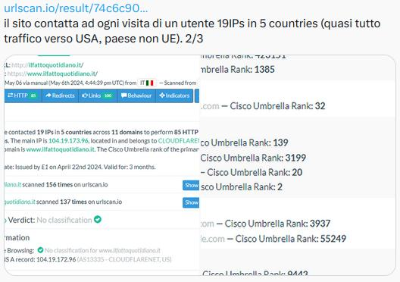
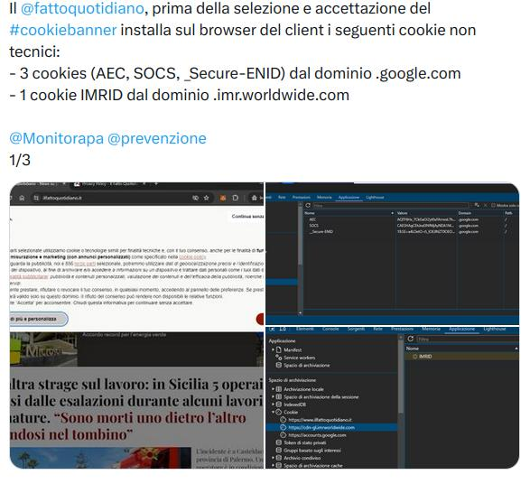
La Rana Bollita delle libertà digitali
https://twitter.com/twaldos/status/1787525604796936690

Slide 17
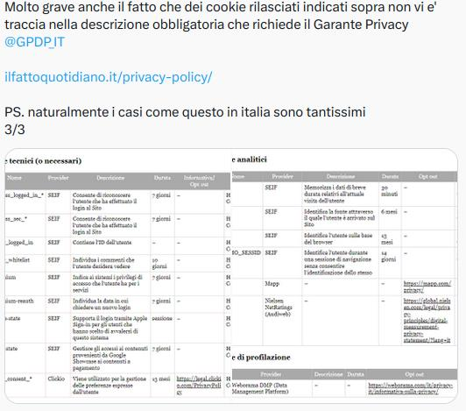
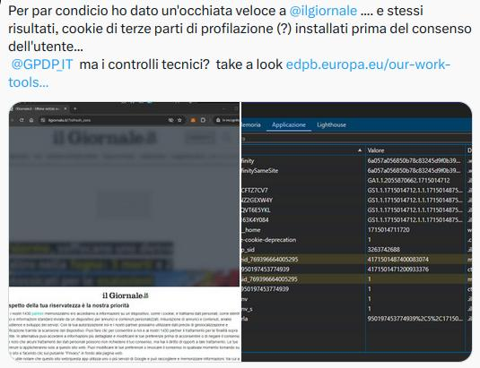
La Rana Bollita delle libertà digitali

Slide 18
La Rana Bollita delle libertà digitali
Una spinta controversa da parte dei legislatori dell'Unione Europea per obbligare legalmente le piattaforme di messaggistica a scansionare le comunicazioni private dei cittadini alla ricerca di materiale di abuso sessuale su minori (CSAM) potrebbe portare a milioni di falsi positivi al giorno, come hanno avvertito centinaia di esperti di sicurezza e privacy in una lettera aperta giovedì.
L'inquietudine riguardo alla proposta dell'UE è cresciuta da quando la Commissione ha proposto il piano di scansione CSAM due anni fa, con esperti indipendenti, membri del Parlamento Europeo e persino il Garante della Protezione dei Dati del blocco tra coloro che hanno lanciato l'allarme.
La proposta dell'UE richiederebbe non solo alle piattaforme di messaggistica che ricevono un ordine di rilevamento del CSAM di scansionare per CSAM noto, ma anche di utilizzare tecnologie di scansione non specificate per cercare di rilevare CSAM sconosciuto e identificare attività di adescamento mentre si verificano, portando a accuse di indulgenza dei legislatori in un pensiero magico di soluzioni tecnologiche.

Slide 19
La Rana Bollita delle libertà digitali
I critici sostengono che la proposta chiede l'impossibile tecnologicamente e non raggiungerà l'obiettivo dichiarato di proteggere i bambini dagli abusi. Invece, dicono, causerà il caos nella sicurezza su Internet e nella privacy degli utenti del web, costringendo le piattaforme a implementare una sorveglianza generale di tutti i loro utenti nell'adottare tecnologie rischiose e non collaudate, come la scansione lato client.
Gli esperti dicono che non esiste una tecnologia capace di raggiungere ciò che la legge richiede senza causare più danni che benefici. Tuttavia, l'UE sta procedendo indipendentemente.
L'ultima lettera aperta affronta gli emendamenti al regolamento di scansione CSAM recentemente proposto dal Consiglio Europeo, che i firmatari sostengono non riesca a risolvere i difetti fondamentali del piano.
I firmatari della lettera — 270 al momento della scrittura — includono centinaia di accademici, tra cui esperti di sicurezza rinomati come il professor Bruce Schneier della Harvard Kennedy School e il dottor Matthew D. Green della Johns Hopkins University, insieme a un gruppo di ricercatori che lavorano per aziende tecnologiche come IBM, Intel e Microsoft.

Slide 20
La Rana Bollita delle libertà digitali
Una lettera aperta precedente (lo scorso luglio), firmata da 465 accademici, aveva avvertito che le tecnologie di rilevamento su cui si basa la proposta di legge costringendo le piattaforme ad adottarle sono "profondamente difettose e vulnerabili agli attacchi" e porterebbero a un significativo indebolimento delle protezioni vitali fornite dalle comunicazioni crittografate end-to-end (E2EE). Poca trazione per le controproposte
Lo scorso autunno, i membri del Parlamento Europeo si sono uniti per respingere con un approccio sostanzialmente rivisto, che limiterebbe la scansione a individui e gruppi già sospettati di abuso sessuale sui minori; limiterebbe a CSAM noto e sconosciuto, rimuovendo il requisito di scansione per l'adescamento; e rimuoverebbe qualsiasi rischio per l'E2EE limitandolo a piattaforme che non sono crittografate end-to-end. Ma il Consiglio Europeo, l'altro organo colegislatore coinvolto nella legislazione dell'UE, non ha ancora preso una posizione in merito, e la sua decisione influenzerà la forma finale della legge.
L'ultimo emendamento sul tavolo è stato presentato dalla presidenza del Consiglio belga a marzo, che sta guidando le discussioni per conto dei rappresentanti dei governi degli Stati membri dell'UE. Ma nella lettera aperta gli esperti avvertono che questa proposta non riesce ancora a risolvere i difetti fondamentali incorporati nell'approccio della Commissione, sostenendo che le revisioni creano ancora "capacità senza precedenti per la sorveglianza e il controllo degli utenti Internet" e "minerebbero ... un futuro digitale sicuro per la nostra società e possono avere enormi conseguenze per i processi democratici in Europa e oltre."
A backdoor for the backdoor

Slide 21
La Rana Bollita delle libertà digitali
La decentralizzazione delle piattaforme online è una questione sempre più rilevante nel panorama digitale odierno. Attraverso la distribuzione del controllo e della gestione delle piattaforme da un singolo ente a una rete più ampia di utenti e sviluppatori, si possono ottenere molti vantaggi, sia in termini di sicurezza che di equità. Ecco un approfondimento su questo tema, con alcuni esempi concreti.
1. Maggiore resistenza alla censura
La decentralizzazione impedisce che un'unica entità possa controllare o limitare l'accesso ai contenuti. Ad esempio, piattaforme come Mastodon offrono un'alternativa decentralizzata a Twitter, permettendo agli utenti di interagire su server indipendenti anziché su un'unica piattaforma centralizzata. Questo riduce il rischio che decisioni politiche o commerciali influenzino la libertà di espressione.
2. Miglioramento della sicurezza e della privacy
Quando i dati sono distribuiti su una rete decentralizzata, diventa più difficile per gli hacker compromettere simultaneamente molteplici nodi. La tecnologia blockchain, utilizzata da criptovalute come Bitcoin, è un esempio lampante di come la decentralizzazione possa proteggere efficacemente le informazioni contro gli attacchi informatici.

Slide 22
La Rana Bollita delle libertà digitali
3. Promozione di una maggiore equità
Le piattaforme decentralizzate possono offrire agli utenti un maggior controllo sui propri dati, riducendo la dipendenza da giganti tecnologici che spesso utilizzano le informazioni per fini commerciali. Solid, un progetto avviato da Tim Berners-Lee, mira a rivoluzionare la gestione dei dati personali, dando agli utenti il controllo completo attraverso un'architettura decentralizzata.
4. Innovazione e sviluppo
La decentralizzazione stimola l'innovazione consentendo agli sviluppatori di esplorare soluzioni alternative e creatività senza le restrizioni di piattaforme centralizzate. Piattaforme come Ethereum permettono lo sviluppo di applicazioni decentralizzate (DApps) che operano su una blockchain, promuovendo un ecosistema di sviluppo aperto e collaborativo.
5. Sostenibilità a lungo termine
Piattaforme decentralizzate come IPFS (InterPlanetary File System) offrono un modo più sostenibile di conservare dati online. Invece di affidarsi a server centralizzati che possono diventare obsoleti o sovraccarichi, IPFS permette ai file di essere ospitati da numerosi punti della rete, garantendo accessibilità e durabilità nel tempo.

Slide 23
La Rana Bollita delle libertà digitali
La decentralizzazione non è priva di sfide, tra cui la complessità tecnica e la resistenza al cambiamento da parte delle strutture esistenti. Tuttavia, il potenziale per creare un ambiente digitale più equo e sicuro è un forte incentivo per esplorare questa direzione. Considerando questi esempi e principi, è chiaro che il futuro della nostra interazione online potrebbe beneficiare notevolmente dalla decentralizzazione delle piattaforme.
L'integrazione del concetto di Zero-Knowledge Proof (ZKP) nelle blockchain aggiunge un ulteriore strato di sicurezza e privacy, particolarmente importante quando si tratta di gestire l'identità e la protezione delle informazioni personali. Ecco come questo principio si applica e rafforza la decentralizzazione, enfatizzando l'importanza dell'immutabilità delle informazioni.
Zero-Knowledge Proof: Una Panoramica
Le prove a conoscenza zero sono metodi crittografici che permettono a una parte (il dimostratore) di provare a un'altra parte (il verificatore) di possedere una certa informazione senza rivelare quella informazione. Questo metodo è particolarmente prezioso in contesti dove la privacy e la sicurezza sono critiche.

Slide 24
La Rana Bollita delle libertà digitali
Applicazioni nella Gestione dell'Identità
Nella gestione dell'identità su piattaforme basate su blockchain, il ZKP può consentire agli utenti di convalidare la loro identità senza dover effettivamente esporre dati sensibili. Ad esempio, un utente potrebbe dimostrare di avere l'età legale per accedere a un servizio senza rivelare la sua data di nascita esatta. Questo riduce il rischio di furto d'identità e di utilizzo improprio dei dati personali.
Immutabilità delle Informazioni
Una delle proprietà fondamentali della blockchain è l'immutabilità, che garantisce che una volta che un dato è stato registrato su una blockchain, non può essere alterato o cancellato. Questo principio è essenziale per la fiducia nel sistema, poiché assicura che i record siano permanenti e verificabili. Con l'integrazione del ZKP, non solo le informazioni sono immutabili, ma la loro verifica può avvenire senza compromettere la privacy degli utenti.

Slide 25
La Rana Bollita delle libertà digitali
Esempi Pratici di Implementazione
Una piattaforma come Ethereum supporta lo sviluppo di contratti intelligenti che possono implementare il ZKP per vari scopi, inclusa la convalida dell'identità. Un altro esempio è Zcash, una criptovaluta che utilizza il ZKP per permettere transazioni completamente anonime, proteggendo la privacy degli utenti mentre mantiene l'immutabilità del registro delle transazioni.
Sicurezza e Compliance
L'uso di ZKP nella blockchain non solo aumenta la sicurezza ma facilita anche la conformità con regolamenti sulla privacy come il GDPR, fornendo metodi per il trattamento dei dati personali che non compromettono la sicurezza o l'identità dell'individuo.
Conclusioni
La combinazione di decentralizzazione, immutabilità e prove a conoscenza zero crea un ecosistema digitale in cui la sicurezza, la privacy e la fiducia non sono solo possibili, ma sono intrinsecamente integrate nella tecnologia. Questo modello non solo protegge gli utenti ma spiana la strada per una più ampia adozione delle tecnologie blockchain in ambiti sensibili come la finanza, la sanità e i servizi governativi, dove la protezione delle informazioni è cruciale.

Slide 26
La Rana Bollita delle libertà digitali
si è molto discusso di presunte "hidden functionality" inserite negli standard crittografici e nei toolkit. Un algoritmo in particolare, il generatore di bit pseudo-casuali Dual_EC_DRBG, ratificato dal National Institute of Standards and Technology (NIST) nel 2007, ha attirato molta attenzione per la sua potenziale vulnerabilità. Si ritiene che la NSA abbia inserito una backdoor in questo algoritmo, pagando poi RSA per il suo utilizzo.
Ma come è possibile? vediamo cosa è una backdoor, quanto possa essere facile crearne una personalmente, e i pericoli dell'utilizzo di un generatore di numeri casuali progettato per avere una backdoor. Si tratta di una discussione tecnica approfondita che, alla fine, dovrebbe chiarire perché Dual_EC_DRBG abbia acquisito una così cattiva reputazione.

Slide 27
La Rana Bollita delle libertà digitali
Le backdoor
Il concetto di backdoor ha oscurato l'industria della sicurezza per molto tempo. Una backdoor è un difetto intenzionale in un algoritmo o implementazione crittografica che permette a un individuo di eludere i meccanismi di sicurezza per cui il sistema è stato progettato. Se un sistema di sicurezza è un muro, una backdoor è un tunnel segreto al di sotto di esso.
Le backdoor possono essere inserite da programmatori pigri che desiderano aggirare i propri sistemi di sicurezza per motivi di debug, o possono essere create intenzionalmente per indebolire un sistema utilizzato da altri. Le agenzie governative sono note per inserire backdoor in software ampiamente utilizzati per abilitare la sorveglianza di massa. Le backdoor possono essere incorporate in software, hardware o persino nel design di un algoritmo.
In teoria, un sistema crittografico ben progettato non include backdoor. In pratica, è difficile garantire che un software sia privo di backdoor. Recentemente è stata scoperta una backdoor nel firmware di un router D-Link ampiamente distribuito. La backdoor permette a chiunque conosca una specifica stringa di agente utente segreta di accedere e modificare le impostazioni su qualsiasi router che esegua il software vulnerabile. La backdoor di D-Link è stata difficile da trovare perché il codice sorgente del software del router non era disponibile agli studiosi di sicurezza per l'esame. Con il software open source, un ricercatore può guardare direttamente alla parte del codice che verifica l'autenticazione e controllare la presenza di backdoor.

Slide 28
La Rana Bollita delle libertà digitali
L'open source è un ottimo strumento per comprendere il funzionamento del codice, ma non è una soluzione definitiva per individuare backdoor nel software. Può essere difficile e richiedere molto tempo analizzare completamente tutto il codice in una base di codice complessa. Il concorso International Obfuscated C Code mostra come il codice possa essere reso estremamente difficile da comprendere. Il concorso Underhanded C va oltre, dimostrando che un codice dall'aspetto benigno può nascondere comportamenti malevoli.
Il passaggio di traduzione tra i linguaggi di programmazione umani e il codice macchina può essere utilizzato anche per inserire una backdoor. L'articolo classico "Reflections on Trusting Trust" ha introdotto questa idea nel 1984. Recentemente, la comunità crittografica si è unita per verificare la presenza di backdoor nel software di crittografia dei dischi open source TrueCrypt. Uno dei passaggi chiave in questa verifica è assicurarsi che il codice macchina distribuito online per TrueCrypt corrisponda al codice sorgente. Questo richiede la ricompilazione del codice sorgente verificato con un compilatore completamente open source e la verifica della corrispondenza del codice macchina. I binari riproducibili aiutano a dimostrare che una backdoor non sia stata inserita nel codice macchina del programma da una persona o compilatore malevolo.

Slide 29
La Rana Bollita delle libertà digitali
Debolezza casuale
In alcuni casi, anche questo potrebbe non essere sufficiente. Ad esempio, TrueCrypt, come la maggior parte dei sistemi crittografici, utilizza il generatore di numeri casuali del sistema per creare chiavi segrete. Se un attaccante può controllare o prevedere i numeri casuali prodotti da un sistema, può spesso violare algoritmi crittografici altrimenti sicuri. Qualsiasi prevedibilità nel generatore di numeri casuali di un sistema può renderlo vulnerabile agli attacchi.
Esempi di sistemi di sicurezza aggirati utilizzando difetti (creati intenzionalmente o meno) nei generatori di numeri casuali sono molto comuni. Alcuni esempi recenti includono:
Un difetto in un generatore di numeri casuali ha permesso a persone di dirottare account su Hacker News.
Un generatore di numeri casuali difettoso in Android ha permesso agli aggressori di dirottare migliaia di dollari in bitcoin.
La versione di OpenSSL sulla distribuzione Debian aveva un problema con il generatore di numeri casuali che poteva permettere agli aggressori di indovinare chiavi private create su questi sistemi.
È assolutamente essenziale avere una fonte imprevedibile di numeri casuali in sistemi sicuri che ne dipendono. Questo include SSL/TLS, lo strato di sicurezza fondamentale di Internet dove le chiavi di sessione vengono generate utilizzando numeri casuali. Se progetti un generatore di numeri casuali che ti permetta di prevedere l'output e convinci qualcuno ad usarlo, puoi violare il loro sistema.

Slide 30
La Rana Bollita delle libertà digitali
Un flusso casuale che non lo è
Le cifre di pi sembrano casuali, ma non sono adatte come generatore di numeri casuali perché sono prevedibili. Chiunque sappia che qualcuno sta utilizzando le cifre di pi come fonte di casualità può sfruttare questa conoscenza a proprio vantaggio. Convincere qualcuno a utilizzare un generatore di numeri casuali basato su pi è una sfida difficile.
Molti generatori di numeri pseudo-casuali iniziano con un numero chiamato "seme". Il seme rappresenta il punto di partenza per lo stato interno dell'algoritmo. L'algoritmo genera un flusso di numeri casuali operando matematicamente sullo stato interno. Finché il seme (e lo stato interno successivo) rimangono segreti, i numeri pseudo-casuali prodotti dall'algoritmo sono imprevedibili per qualsiasi osservatore. Al contrario, chiunque conosca lo stato sarà in grado di prevedere l'output.
Linux utilizza una riserva di numeri come stato interno di /dev/random, il suo generatore di numeri pseudo-casuali. Ogni volta che un programma richiede dati casuali dal sistema, Linux restituisce un hash crittografico del suo stato interno utilizzando l'algoritmo SHA-1. Questa funzione hash è progettata per essere unidirezionale: è facile da calcolare ma molto difficile da invertire, ovvero trovare l'input a partire dall'output. È talmente difficile che nessuno ha mai pubblicato l'inversione di un hash SHA-1 senza conoscere l'input in anticipo. Questo mantiene segreto lo stato interno del generatore di numeri casuali.
I dati casuali estratti dalla funzione hash vengono poi reinseriti nello stato interno. Periodicamente, anche gli hash dei timestamp di eventi di sistema "imprevedibili" come clic e pressioni dei tasti vengono mescolati.
Qui sotto si trova un diagramma della costruzione base di un generatore di numeri pseudo-casuali:

Slide 31
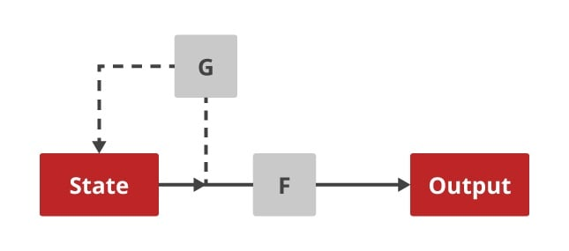
La Rana Bollita delle libertà digitali
Nel diagramma: F = SHA1 e G = SHA1 + mix con XOR
Questa configurazione è abbastanza standard. Lo stato interno è mantenuto segreto, i dati sono prodotti attraverso una funzione unidirezionale, e lo stato interno è aggiornato mescolando nuovamente i dati nello stato.
In qualsiasi momento, se un attaccante riesce a decifrare lo stato interno, può prevedere l'output. Le scelte strategiche di F e G in questo schema sono ciò che rende la costruzione sicura. Mescolando con XOR non si perde la casualità nel pool; l'entropia aumenta sempre.
Se F e G fossero scelti come due funzioni unidirezionali completamente indipendenti, probabilmente sarebbe ancora sicuro. Utilizzare SHA-1 per F e MD5 (un'altra funzione hash) per G non sarebbe una scelta irragionevole. La chiave sta nella parola "indipendente", ma prima facciamo un'incursione nelle curve ellittiche.

Slide 32
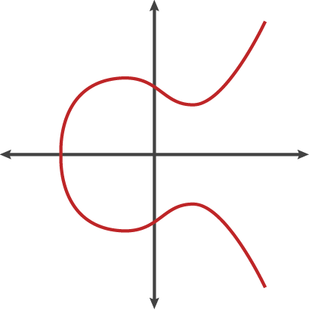
La Rana Bollita delle libertà digitali
Curve ellittiche e funzioni unidirezionali
Il motivo per cui le curve ellittiche sono utilizzate in crittografia risiede nella potente funzione unidirezionale che consentono di realizzare. Come già descritto, esiste un modo geometricamente intuitivo per definire un'aritmetica sui punti di una curva ellittica.

Slide 33
La Rana Bollita delle libertà digitali
Due punti su una curva ellittica possono essere "uniti" (o "moltiplicati") insieme per ottenere un nuovo punto sulla curva. Unire un punto con sé stesso un certo numero di volte è un'operazione rapida e facile, ma tornare al punto originale richiede molto calcolo. Questa operazione può essere utilizzata per creare una funzione unidirezionale semplice e efficace a partire da un punto P1:
Dato un numero n, si produce un altro numero m:
Unisci P1 con sé stesso n volte per ottenere un altro punto Q
Restituisci la coordinata x di Q come m
È difficile tornare da m a n, perché ciò sarebbe sufficiente per risolvere il problema del logaritmo discreto sulle curve ellittiche, considerato molto, molto difficile.
La metafora paragona la funzione unidirezionale nelle curve ellittiche a un peculiare gioco di biliardo. Se qualcuno fosse chiuso da solo in una stanza potrebbe fare un certo numero di tiri e la palla finirebbe in una posizione particolare. Tuttavia, se entrassi nella stanza in un momento qualsiasi e vedessi solo la posizione della palla, sarebbe molto difficile determinare il numero di tiri effettuati dal giocatore senza rifare l'intero gioco da solo.
Con questa analogia del biliardo, possiamo pensare a questo generatore di numeri casuali come a un nuovo strano gioco di biliardo. Immagina due palline su un tavolo da biliardo delle curve ellittiche infinito, la pallina gialla chiamata P1 e la pallina blu chiamata P2.

Slide 34
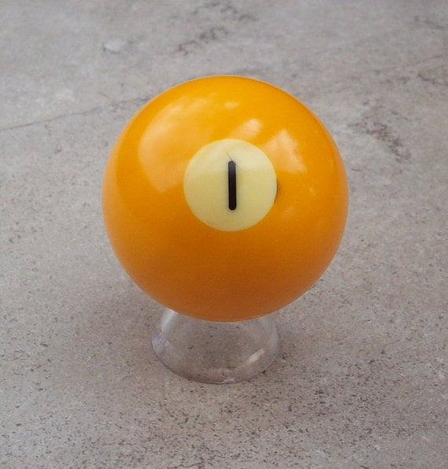
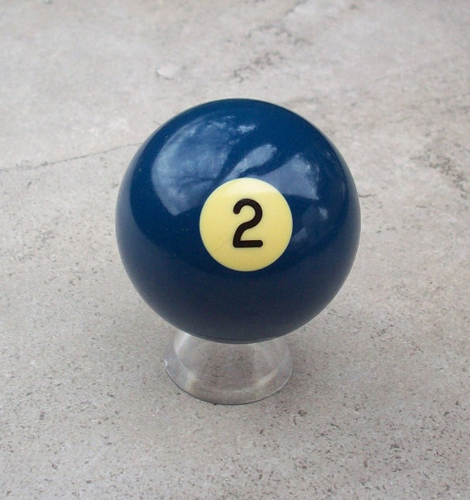
La Rana Bollita delle libertà digitali

Slide 35
La Rana Bollita delle libertà digitali
Queste due palline hanno punti specifici sulla curva da cui iniziano. Si tratta di un gioco a due persone in cui una è chiamata il generatore e l'altra l'osservatore. Il generatore possiede un numero segreto "n". Il generatore prende la pallina P1 e fa n tiri, lasciando che l'osservatore veda la sua posizione finale. Poi prende P2 e fa anche su di essa n tiri, assumendo la posizione finale di P2 come nuovo valore per n. Quindi P1 e P2 vengono riportate alla loro posizione originale e questo segna la fine del turno. Ogni turno, l'osservatore vede una nuova posizione pseudo-casuale per P1, e questa è l'uscita del gioco.
C'è una porta segreta nelle tue funzioni unidirezionali
Nell'esempio del generatore di numeri casuali di Linux sopra descritto, SHA-1 è utilizzato come funzione unidirezionale. Consideriamo cosa succede se invece usiamo la nostra funzione unidirezionale basata su curve ellittiche.
Rivisitando la costruzione del generatore di numeri pseudo-casuali sopra, dobbiamo scegliere due funzioni da usare come F e G. La funzione unidirezionale delle curve ellittiche sembra adatta allo scopo, quindi usiamo le funzioni definite da due punti sulla curva, P1 e P2. Ogni funzione unidirezionale è difficile da invertire e, se P1 e P2 sono scelti casualmente, dovrebbero essere indipendenti.
Quindi, come inseriamo una porta segreta? La chiave è scegliere P1 e P2 in modo che per un osservatore esterno appaiano casuali e indipendenti, ma in realtà abbiano una relazione speciale che solo noi conosciamo.
Supponiamo di scegliere P2 come P1 unito con sé stesso s volte, dove s è un numero segreto. Quindi P1 e P2 sono correlati ma è difficile dimostrarlo poiché trovare s richiede la risoluzione del problema del logaritmo discreto sulle curve ellittiche.

Slide 36
La Rana Bollita delle libertà digitali
Dato uno stato iniziale n, vediamo quale diventa l'output e come si aggiorna lo stato.
L'output è la coordinata x di: Q = P1 ◦ P1 ◦ … ◦ P1 (n volte)
Quindi otteniamo che lo stato S viene aggiornato a: P2 ◦ P2 ◦ … ◦ P2 (n volte)
Ma P2 è semplicemente P1 unito con sé stesso s volte, quindi lo stato è realmente (P1 ◦ P1 ◦ … ◦ P1 (s volte)) ◦ … ◦ (P1 ◦ P1 ◦ … ◦ P1 (s volte)) (n volte) P1 ◦ P1 ◦ … ◦ P1 (s*n volte) o riorganizzato (P1 ◦ P1 ◦ … ◦ P1 (n volte)) ◦ … ◦ (P1 ◦ P1 ◦ … ◦ P1 (n volte)) (s volte)
Considerando che P1 unito con sé stesso n volte è l'output Q, possiamo scrivere questo come: Q ◦ Q ◦ … ◦ Q (s volte)
E poiché conosciamo s e l'output (e quindi Q), possiamo calcolare il prossimo stato interno dell'algoritmo. Lo stato viene rivelato e tutti i byte successivi possono essere previsti. In un solo turno! Dato che trovare s richiede la soluzione del problema del logaritmo discreto, sarai l'unico a conoscere questa porta segreta matematica.
Questo può essere descritto in termini del gioco del biliardo dell'ultima sezione. Ricorda che l'output di un turno del gioco è la posizione di P1 dopo n tiri e il numero segreto del generatore proviene dalla posizione di P2 dopo n tiri. Conoscere il valore s è come sapere quanti tiri ci vogliono per andare da P1 a P2. Questo permette all'osservatore di barare nel gioco. Se sai dove P1 atterra dopo n tiri, puoi tirare s volte da quella posizione per ottenere la posizione di P2 dopo n tiri. Questo ti dà il numero segreto del generatore e ti permette di prevedere il prossimo turno del gioco.

Slide 37
La Rana Bollita delle libertà digitali
Ritorno alla realtà
Il generatore di numeri casuali che abbiamo descritto può sembrare molto semplice e la backdoor può persino sembrare ovvia. Il fatto sorprendente è che il nostro giocattolo generatore di numeri casuali è praticamente identico al Dual_EC_DRBG, pubblicato dalla NSA con due punti dall'aspetto "casuale", P1 e P2. Non ci sono indicazioni su come questi valori siano stati generati.
I valori dei punti P1 e P2 potrebbero essere stati scelti casualmente o potrebbero essere stati scelti con una relazione deliberata. Se fossero stati scelti deliberatamente, allora esiste una backdoor. Se invece fossero stati realmente scelti a caso, allora trovare lo stato interno sarebbe difficile quanto violare la crittografia delle curve ellittiche. Sfortunatamente, non c'è modo di verificare se i due punti siano stati scelti insieme o casualmente senza risolvere la funzione del logaritmo discreto delle curve ellittiche o senza scoprire l'autore dell'algoritmo con il valore segreto della backdoor. Questa è la natura di una funzione trappola unidirezionale.
Gli autori non hanno fornito alcuna prova della casualità per i due punti P1 e P2. Ciò avrebbe potuto essere facilmente realizzato scegliendo P1 e P2 come output di una funzione hash, ma non è stato fatto. Questo è solo uno dei molti difetti nella progettazione di questo algoritmo.

Slide 38
La Rana Bollita delle libertà digitali
Le prove si stanno accumulando che il Dual_EC_DRBG sia particolarmente adatto per essere utilizzato come porta segreta. Una prova concettuale funzionante di backdoor è stata pubblicata alla fine del 2013 utilizzando OpenSSL, e un brevetto per l'uso della costruzione come "key escrow" (un altro termine per backdoor) è stato depositato nel 2006.
Fino a poco tempo fa, il Dual_EC_DRBG era il generatore di numeri casuali predefinito per diversi prodotti crittografici di RSA (la divisione di sicurezza di EMC), nonostante i crittografi fossero da tempo scettici riguardo alla progettazione dell'algoritmo. Ci sono stati rapporti di comportamenti inappropriati che collegano un investimento di 10 milioni di dollari da parte del governo degli Stati Uniti e la decisione di RSA di utilizzare questo algoritmo oscuro e ampiamente criticato nei loro prodotti ampiamente distribuiti.

Slide 39
La Rana Bollita delle libertà digitali
Guardando al futuro
Implementare un sistema sicuro è molto difficile. Le backdoor possono essere introdotte a livello di software, hardware o persino nell'algoritmo. Gli algoritmi supportati da standard non sono necessariamente sicuri o privi di backdoor. Alcune lezioni che possiamo trarre da questa esperienza sono:
Anche le funzioni crittografiche sicure possono essere indebolite se non esiste una buona fonte di casualità.
Generare casualità in sistemi deterministici come i computer è molto difficile da fare correttamente.
Aggiungere fonti di entropia imprevedibili può aiutare ad aumentare la casualità e, a sua volta, a proteggere gli algoritmi da questo tipo di attacchi.

